Slide 1
Caja Mackinder
A crear, para aprender.

Slide 2
¿Què es una Caja Mackinder?
Ayuda a enseñar las operaciones básicas: suma, resta, multiplicación y división. También es usada para separar subconjuntos de conjuntos y hacer sustracción de cardinales; sirve para descomponer y recomponer estructuras aditivas de números.

Slide 3
Materiales que podemos utilizar

Slide 4
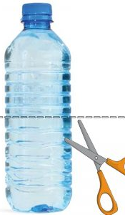
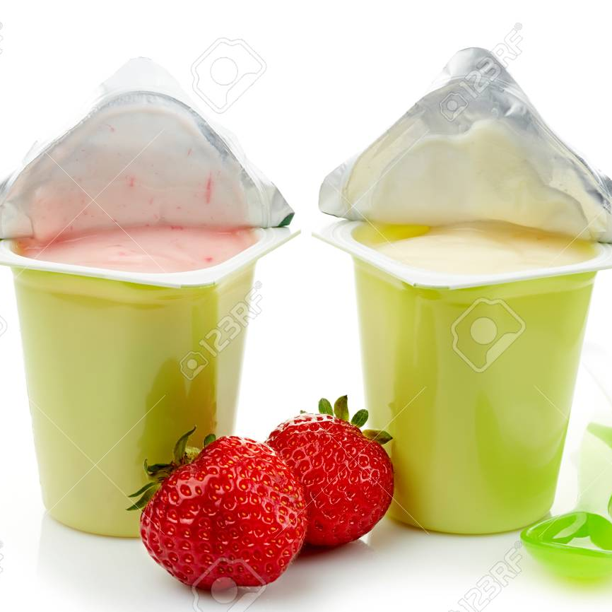
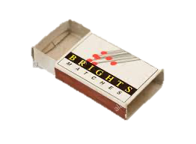
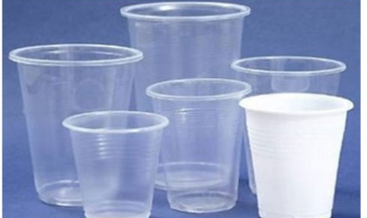
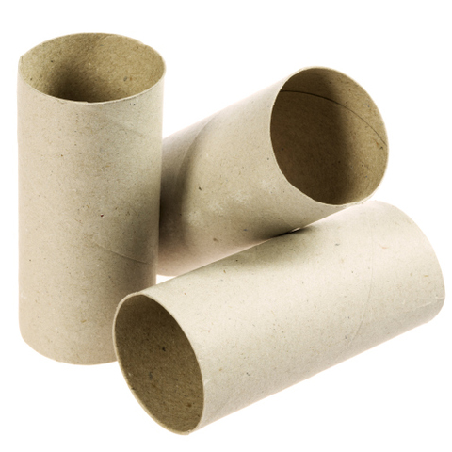
RECICLANDO PARA APRENDER

Slide 5
¿Cómo hacerla?
La caja Mackinder está formada por elementos muy básicos. Para formarla puede utilizarse incluso material de reciclaje o cualquier tipo de recipiente que sirva para colocar pequeños objetos que representen las unidades que serán contadas. Entre las formas más comunes de hacerla están las siguientes:

Slide 6
Con cajas de cartón
Se necesitarán los siguientes materiales:
– Una base rectangular, que puede ser hecha de cartón (caja de zapatos) o cartulina.
– 10 cajas pequeñas de cartón. Pueden ser cajitas de fósforos.
– 1 caja de mayor tamaño.
– Pegamento.
– Fichas, palitos de fósforo, semillas o bolitas de papel, que puedan ser usadas para contar.

Slide 7
Con envases de plástico
Los materiales a utilizar son los siguientes:
– Una base rectangular, hecha de cartón (caja de zapatos) o cartulina.
– 10 envases de plástico, que sean pequeños.
– Un envase de plástico grande; por ejemplo, una caja de CD.
– Pegamento.
– Fichas, palitos de fósforo, semillas o bolitas de papel, que puedan usarse para contar.

Slide 8
Procedimiento
– Cortar la base de forma rectangular.
– En el centro se pega el recipiente de mayor tamaño (la caja de cartón o envase de plástico).
– Alrededor del recipiente grande se pegan los recipientes más pequeños y se deja secar.
– Se pueden pintar los recipientes de diversos colores y se deja secar.
– Las fichas, palitos de fósforos, semillas, bolitas de papel o cualquier elemento que se use para contar, pueden permanecer guardadas en otro recipiente o dentro del recipiente central.

Slide 9
La multiplicación consiste en sumar un mismo número varias veces. Con la caja de Mackinder el primer número de la multiplicación representa los grupos que se formarán; es decir, el número de cajas pequeñas que se van a ocupar. En cambio, el segundo número indica la cantidad de elementos que cada grupo tendrá, o las fichas que se van a colocar en cada caja pequeña. Luego se van contando y colocando en la caja central todas las fichas de cada caja pequeña, para obtener el resultado de la multiplicación.
Como multiplicar?

Slide 10
Por ejemplo, para multiplicar 4 x 3, se colocan 3 fichas en 4 cajas pequeñas; luego se comienzan a contar las fichas de la primera caja, colocándolas en la caja grande; esto se repite con las 3 cajitas. En la caja central se van a tener: 3 + 3 + 3 + 3 = 12 fichas.
Multiplicando

